Slide 1


Буктрейлер
для учеников начальной школы
Хорошая книга
мой спутник, мой друг;
с тобой интересным бывает досуг…

Slide 2
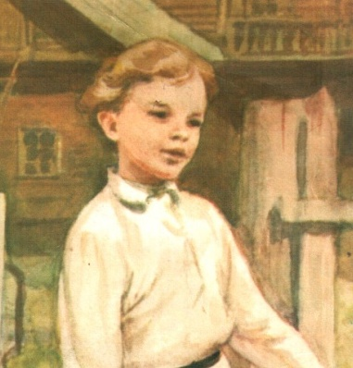
Когда-то этого мальчика знал весь мир…

Slide 3
Да, да…
Могу поспорить…
Его знали даже ваши прадедушка и прабабушка,
Хорошо знали дедушка и бабушка…
А может быть знали и ваши родители?

Slide 4
Его хорошо знала и я…
Гордилась, что я родилась в октябре… хотела учиться как ОН… хотела жить как он… хотела так же любить свою родину и свой народ, как он…

Slide 5
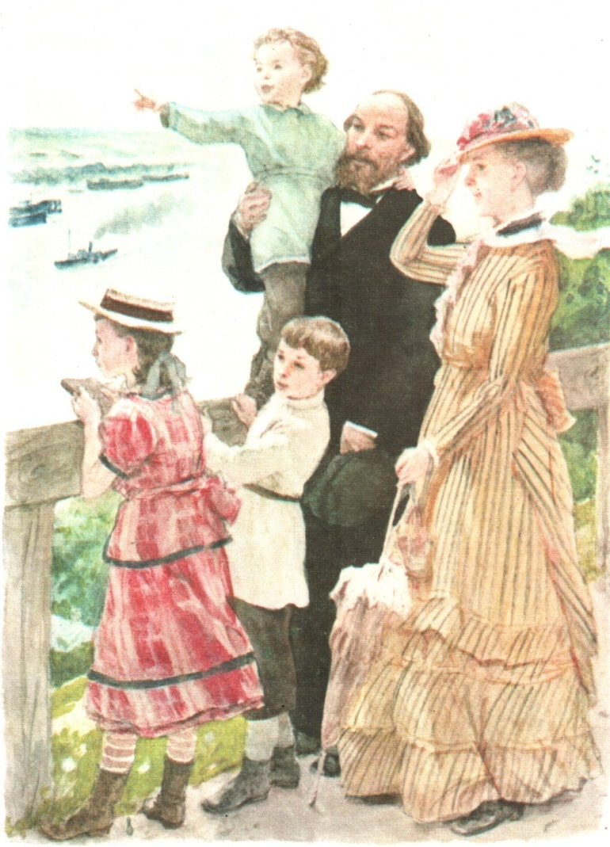
Вся семья вместе…

Slide 6
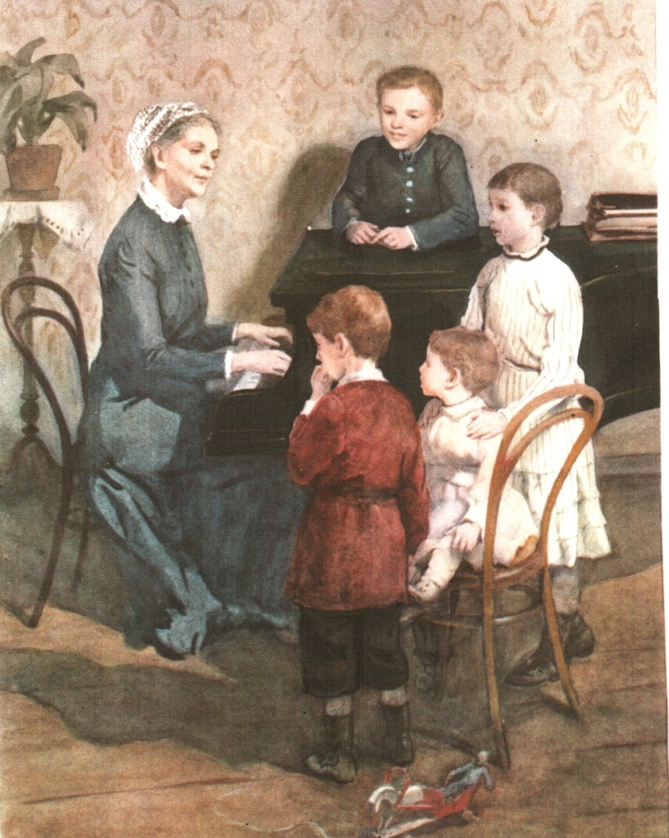
Дети росли в любви…

Slide 7
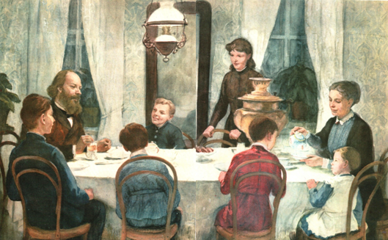
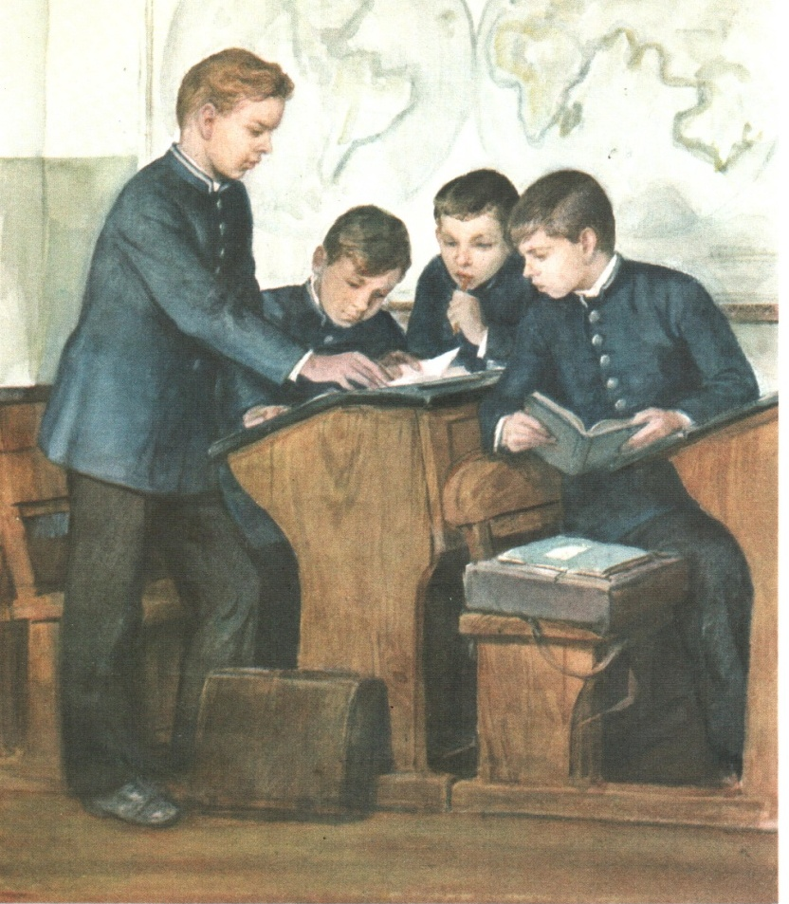
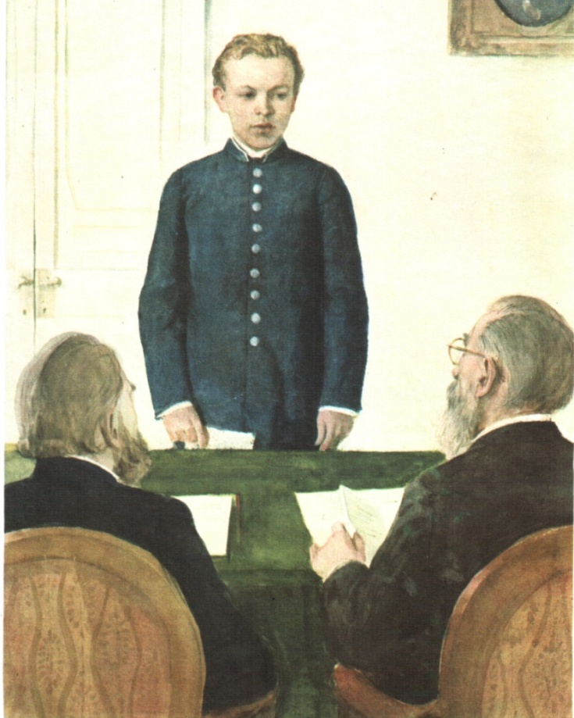
Учился хорошо, гимназию
окончил с золотой медалью

Slide 8
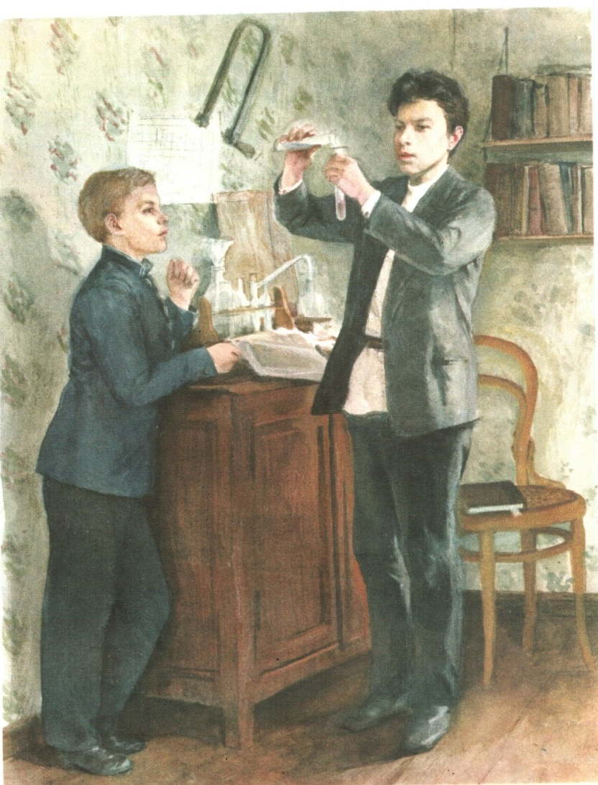
Брат для него был примером во всем…
он делал все как брат…
он даже кушал нелюбимую кашу, потому что брат ее ел с аппетитом…

Slide 9
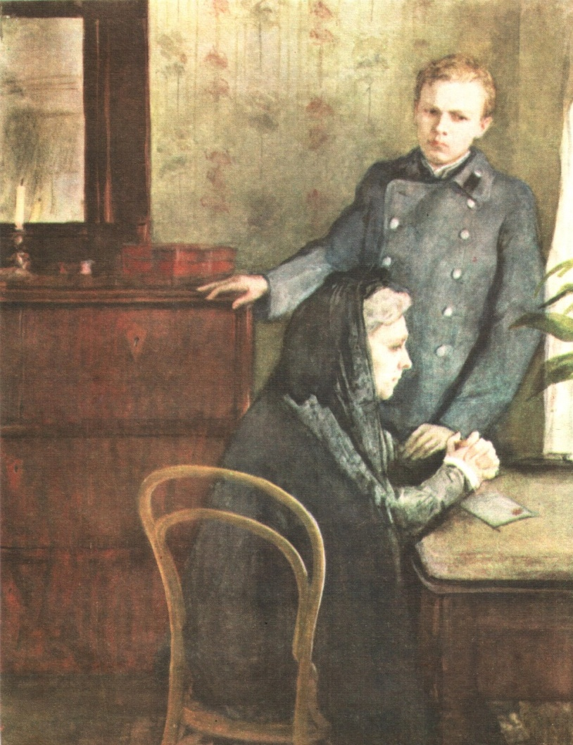
Но в этот раз он не согласился с его поведением, не разделил его поступок…
«Нет, мы пойдем не таким путем. Не таким путем надо идти,»----сказал он матери

Slide 10

А как сложилась дальнейшая судьба этого мальчика?
Может он стал министром?
А может быть президентом?
Может стал он знаменитым путешественником?
Или открывал новые планеты и звезды?

Slide 11
Вот на все эти и другие вопросы ты можешь найти ответ, прочитав любимую книгу твоих прабабушек и прадедушек, бабушек и дедушек, и миллионов других почитателей его мыслей и творений в книге:

Slide 12


Slide 13
Автор книги:
Ульянова Анна Ильинична
Название книги:
«Детские и школьные годы Ильича». Воспоминания.
Рисунки
Ю. Ракутина.
Издательство
«детская литература»,
1979 год

Slide 14
До новых встреч!
Буктрейлер
подготовила
педагог-библиотекарь
МБОУ «ИСОШ»
Лаишевского района Республики Татарстан
Гаянова Каусария Гаязовна
Именьково,
май. 2013г.

